Slide 1
PUBERTE NORMALE
Bicha,S MODULE DE Pédiatrie
SEPTEMBRE 2016

Slide 2
INTRODUCTION

Slide 3
LA PUBERTE EST LA PERIODE DE TRANSITION ENTRE L’ENFANCE ET L’ETAT ADULTE
ELLE S’EXPRIME PAR:
1-TRANSFORMATIONS PHYSIQUES:
-ACCELERATION DE LA VITESSE DE CROISSANCE
-DEVELOPPEMENT DES CARACTERES SEXUELS SECONDAIRES
2-Transformations psychoaffectives.
3-Acquisition de la fonction de reproduction.

Slide 4
PHYSIOLOGIE

Slide 5
L’AXE HYPOTHALAMO-HYPOPHYSO-GONADIQUE CONNAIT 3 PHASES AU COURS DE LA VIE:
**fœtus et nouveau-né: mise en fonction des cellules gonadotropes.
**nourrisson et enfant : régression de l’activité; silence gonadique.
**puberté: reprise de la fonction gonadotrope.

Slide 6
Cascades physiologiques du déclenchement de la puberté:
Le noyau hypothalamique secrète la GnRH.
LA GnRH, SECRETEE DE MANIÈRE PULSATILE AVEC AUGMENTATION DES PICS, STIMULE LA LH ET LA FSH, EN AUGMENTANT L’INTENSITE ET LE NOMBRE DE PULSES D’ABORD NOCTURNES PUIS TOUT AU LONG DU NYCTHEMERE.
LA LH ET LA FSH, SECRTEREES EGALEMENT DE FACON PULSATILE PAR L’HYPOPHYSE, FAVORISENT LA SECRETION DES STREOIDES SEXUELS PAR LES GONADES.

Slide 7
CHEZ LE GARCON:
-LA FSH ENTRAINE UNE AUGMENTATION DU VOLUME TESTICULAIRE PUIS LE DEVELOPPEMENT DES TUBES SEMINIFERES ET DES SPERMATOZOIDES.
-LA LH STIMULE LES CELLULES DE LEYDIG QUI SECERTENT LA TESTOSTERONE.

Slide 8
CHEZ LA FILLE:
-la FSH et la LH stimulent la sécrétion d’oestradiol par les ovaires.
L’AUGMENTATION DES HORMONES SURRENALIENNES EN PARTICULIER LA DHA ET SDHA AVANT LA PUBERTE VERS 8ANS CHEZ LA FILLE, ET VERS 10ANS CHEZ LE GARCON ENTRAINE UN DEVELOPPEMENT DE LA PILOSITE SEXUELLE ET AXILLAIRE C’EST L’ADRENARCHE.

Slide 9
AUTRES HORMONES DE LA PUBERTE:
Insuline, IgF1,hormone de croissance, la leptine, les stéroïdes surrénaliens, la ghreline

Slide 10
CARACTERISTIQUES CLINIQUES

Slide 11
TROIS POINTS CLES:
1-apparition des caractères sexuels secondaires:
**classification de Tanner: évalue le stade pubertaire.
*premiers signe chez le garçon: augmentation du volume testiculaire.
*premier signe chez la fille: développement du bourgeon mammaire.
2- période d’accélération de la vitesse de croissance.
3- maturation osseuse.

Slide 12
- L’AGE:
-L’AGE D’APPARITION DES PREMIERS SIGNES PUBERTAIRES EST TRES VARIABLES.
LES FACTEURS INFLUENCANTS LE DEMARRAGE PUBERTAIRE SONT D’ORDRE GENETIQUE,NUTRITIONNEL OU SOCIOECONOMIQUE
Le développement des caractères sexuels se fait dans 95% des cas entre 8-13ans (moyenne 11,5ans)chez la fille et entre 9-14ans (moyenne 12,5ans)chez le garçon

Slide 13
Les caractères sexuels:
-Le développement des caractères sexuels est coté selon les stades décrits par Tanner ; le stade 1 correspond a l’aspect infantile ou pré pubère et le stade 5 a l’aspect adulte.
-le développement des seins ( s1-s5) et de la pilosité pubienne (p1-p5) et du testicule (g1-g5) est ainsi apprécié;
Chez la fille le démarrage pubertaire est marqué par le développement d’un bourgeon mammaire stade s2 puis la modification de l’aspect de la vulve imprégnation ostrogénique
Chez le garçon c'est l’augmentation bilatérale du volume testiculaire( 4ml ou25mm de grand axe) qui signe le début de la puberté,
La pilosité axillaire débute au stade 4 de la pilosité pubienne
La voix mue en fin de puberté et une gynécomastie physiologique est présente chez 50% des garçons en moyenne pour en disparaitre en qq mois.

Slide 14
Stade de tanner chez la fille
Développement mammaire | Pilosité pubienne
S1 pré pubère | P1 pré pubère
S2 bourgeon mammaire élargissement de l’aréole | P2 qq poils longs recouvrant les grandes lèvres
S3 élargissement du sein et de l’aréole,leur contour ne sont pas distincts | P3 poil noir bouclés plus épais s’étendant au dessus de la symphyse pubienne
S4 accentuation de l’élargissement du sein et de l’aréole qui saille en avant | P4 PILOSITE DE TYPE ADULTE sans extension a la cuisse
S5 sein adulte | P5 pilosité adulte, extension a la parie interne des cuisses

Slide 15
Stade de tanner chez le garçon
Organes genitaux externes | Pilosite pibienne
G1 LONGUEUR DU TESTICULE<4ML OU 2,5CM | P1 ABSENCE
G2 volume testiculaire 4a6ml ou 2,5-3cm pigmentation du scrotum | P2 qq poils longs pigmentes a la base de la verge
G3 VOLUME du testicule 6-12ml allongement de la verge | P3 poils noirs plus epais s’etendant sur la base et les cotes du penis
G4 volume du testicule 12-16ml forte pigmentation du scrotum | P4 pilosite de type adulte abondante sans extension
G5 maturation du tasticule et de verge type adulte | P5pilosite adulte extension a la partie interne des cuisses et sur la ligne mediane

Slide 16
La croissance pubertaire et staturale
CROISSANCE
Fille garçon
Pré puberté 5cm/an 5-6cm/an
Début puberté 7-8cm/an 8-10cm/an
Pic de croissance 12ans 14ans
Gain total 20-23cm 25-28cm
Croissance achevée 16ans 18ans
Age osseux ¨sésamoïde¨ 11ANS 13ANS

Slide 17
COMPOSITION CORPORELLE
1- LA CROISSANCE PONDERALE S’ACCELERE VERS 6ANS CHEZ LA FILLE ET 9ANS CHEZ LE GARçON.
AVANT LA PUBERTE LE RAPPORT MASSE MAIGRE/ MASSE GRASSE EST IDENTIQUE DANS LES DEUX SEXES, PUIS LA MASSE MUSCULAIRE ET LA MASSE SQUELETIQUE DEVIENNENT PLUS IMPORTANTES CHEZ LE GARCON.
2- LA MOITIE DE LA MASSE OSSEUSE EST ACQUISE PENDANT LA PUBERTE JUSTIFIANT LA RECOMMANDATION D’APPORT CALCIQUE SUFFISANT DANS L’ALIMENTATION AINSI Q’UNE SUPPLEMENTATION EN VITAMINE D

Slide 18
STATUT PSYCHIQUE
L’ADOLESCENCE EST L’AGE¨ DIFFICILE¨ CONFLITS FAMILIAUX. CONDUITES ADDICTIVES. TROUBLES DU COMPORTEMENT ALIMENTAIRES ET TENTATIVES DE SUICIDE….

Slide 19
EXPLORATIONS TEMOINS DU DEBUT DE PUBERTE
TROIS EXAMENS:
1-AGE OSSEUX: os sésamoïde du pouce
2-Dosage hormonaux: test au GnRH= pic LH>5UI/ML.
3-ECHOGRAPHIE PELVIENNE CHEZ LA FILLE: AUGMENTATION DE LA LONGUEUR UTERINE

Slide 20
1- AGE OSSEUX: APPARITION DE L’OS SESAMOIDE DU Pouce: 11ans chez la fille et 13ans chez le garçon.
2- DOSAGE HORMONAUX:
**chez la fille, œstradiol détectable, test au GnRh pic de LH>pic de FSH ET PIC DE LH>5UI/ML
**CHEZ LE GARCON TESTOSTERONE DETECTABLE
TEST AU GNRH:PIC LH>pic FSH et pic LH>5ui/ML

Slide 21
3-ECHOGRAPHIE PELVIENNE :
LONGUEUR UTERINE >35mm avec un corps utérine qui s’infléchit et qui devient plus épais que le col, on note la présence d’une ligne de vacuité utérine imprégnation ostrogénique.
Augmentation du volume ovarien avec présence d’une activité folliculaire.
Chez le garçon augmentation du volume testiculaire.

Slide 22
Variante de la puberté ou puberté dissociée

Slide 23
Points essentiels
Un seul caractère sexuel en avance.
ABSENCE D’ACCELERATION DE LA VITESSE DE COISSANCE.
ECHOGRAPHIE PELVIENNE CHEZ LA FILLE:IMPUBERE
AGE OSSEUX NON AVANCE
ATTENTION AUX FORMES ATYPIQUES:
Développement mammaire précoce: éliminer une puberté précoce centrale
Pilosité pubienne précoce éliminer une hyperplasie congénitale des surrénales ou une tumeur surrénalienne

Slide 24
La prémature théLarche:
C’est le développement prématuré isolé des seins chez la fille
Age entre 6mois et 3ans
La prémature pubarche:
C’est le développement prématuré isole de la pilosité sexuelle
Age 6-7ans
Prémature ménarche:
Saignement utérins et il faut éliminer une cause locale

Slide 25
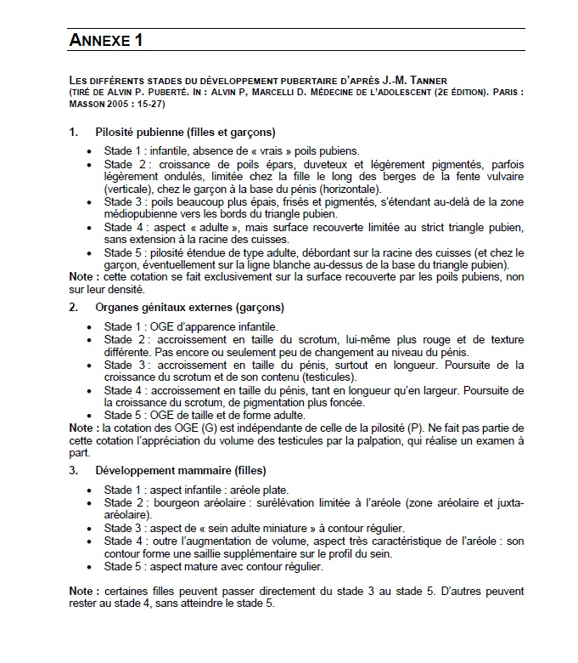

Slide 26
CONCLUSION
DANS L’ETUDE DE LA CROISSANCE ET DU DEVELOPPEMENT DE L’ENFANT LA PUBERTE EST UNE ETAPE IMPORTANTE A CONNAITRE. SON EVALUATION EST BASE SUR TROIS POINTS ESSENTIELS:
-STADE DE TANNER.
-CROISSANCE STATURALE.
-EVALUATION PSYCHOAFFECTIVE.

Slide 27
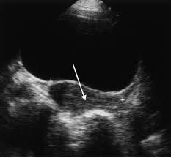
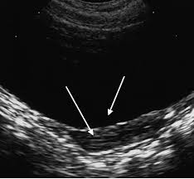
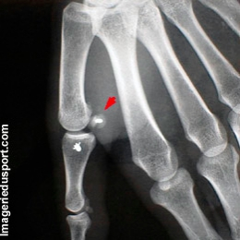
Utérus pubère
Utérus impubère
sésamoïde

Slide 29
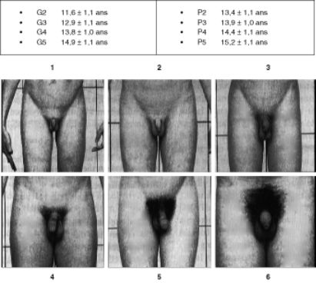
TANNER CHEZ LE GARCON

